Slide 1
01
ERASEMAP / RESEARCH PROTOTYPE
Удаление —
это не кнопка.
источник
исходная запись
производная
шаблон / индекс
Это проверяемый путь.
EraSeMap проверяет, исчезли ли данные из копий, производных
и будущих каналов восстановления.
доказательство
возврат
квитанция + повтор
резерв / восстановление
DELETE 200 OK → карта → проверка → сертификат
VERIFY
Проверяем путь, а не обещание «удалено».
проверка удаления по доказательствам
РКНП · ISEF 2026
Notes:
Начните с простой мысли: ответ DELETE 200 OK подтверждает только команду, но не исчезновение копий и производных. EraSeMap превращает обещание удаления в проверяемый путь.

Slide 2
ERASEMAP / ПРОБЛЕМА
02
Проблема: запись не живёт в одном месте
Копии, производные и отложенные задачи создают скрытый путь назад.
ОДНА ПЕРСОНА
Исходная запись
Скрытый путь назад
пользователь / аккаунт
Если производное осталось, запись можно восстановить снова.
Биометрический шаблон
шаблон
биометрический вектор
лицо / признаки
Кэш и реплика
быстрый путь чтения
источник
кэш
Резерв / восстановление
строка аккаунта
реплика
отложенная копия
Влияние на модель
резерв
сигнал в модели
восстановление
Один человек → несколько представлений данных
«DELETE 200 OK» ≠ данные исчезли
Удаление одной строки не закрывает весь граф.
проверка удаления по доказательствам
РКНП · ISEF 2026
Notes:
Покажите, что один пользователь представлен не одной строкой: есть шаблон, кэш, backup и влияние на модель. Любая из ветвей может стать путём восстановления.

Slide 3
ERASEMAP / МЕТОД
03
Один алгоритм. Пять вопросов.
Модули помогают аудиту, но публичный объект — один понятный вердикт EraSeMap.
01
Что существует?
02
Где путь назад?
03
Что удалить?
04
Что будет завтра?
05
Что доказано?
карта копий
активные пробы
минимальный план
проверка во времени
сертификат
карта → поиск → минимум действий → проверка во времени → сертификат
Это одна процедура с пятью проверяемыми выходами — не набор несвязанных алгоритмов.
проверка удаления по доказательствам
РКНП · ISEF 2026
Notes:
Проговорите пять вопросов вместо названий внутренних модулей. Так алгоритм понятен комиссии: карта, поиск пути, минимальный план, временная проверка и сертификат.

Slide 4
ERASEMAP / ВЕРДИКТ
04
Сильная система умеет сказать: INCOMPLETE
Если путь ещё активен, EraSeMap не выдаёт ложную уверенность.
INCOMPLETE
COMPLETE только если
Найден путь восстановления
P ∧ D ∧ T
P
D
T
источник
шаблон
физическое
производное
временное
все пути закрыты
шаблоны + индексы
повтор не вернёт данные
План удаления ещё не закрыл
производный шаблон.
проверка удаления по доказательствам
РКНП · ISEF 2026
Notes:
Ключевая сила — безопасный отказ. COMPLETE выдаётся только при одновременном физическом, производном и временном закрытии.

Slide 5
ERASEMAP / ПРИМЕР
05
Один запрос: как EraSeMap проверяет удаление
Клиент просит удалить биометрический шаблон. Система проходит пять шагов, прежде чем сказать «готово».
Запрос
Карта
Закрытие
Проверка
Вердикт
клиент просит удалить
где лежат копии
закрываем нужные артефакты
проба + время
COMPLETE / INCOMPLETE
COMPLETE ⇔ все известные пути закрыты
INCOMPLETE = риск найден
Если путь неизвестен или риск найден — EraSeMap не говорит «готово».
проверка удаления по доказательствам
РКНП · ISEF 2026
Notes:
Расскажите это как одну историю: запрос идёт от карты данных к закрытию копий, затем к активной проверке и только после этого к вердикту. Если найден риск или путь не подтверждён, EraSeMap не говорит COMPLETE.

Slide 6
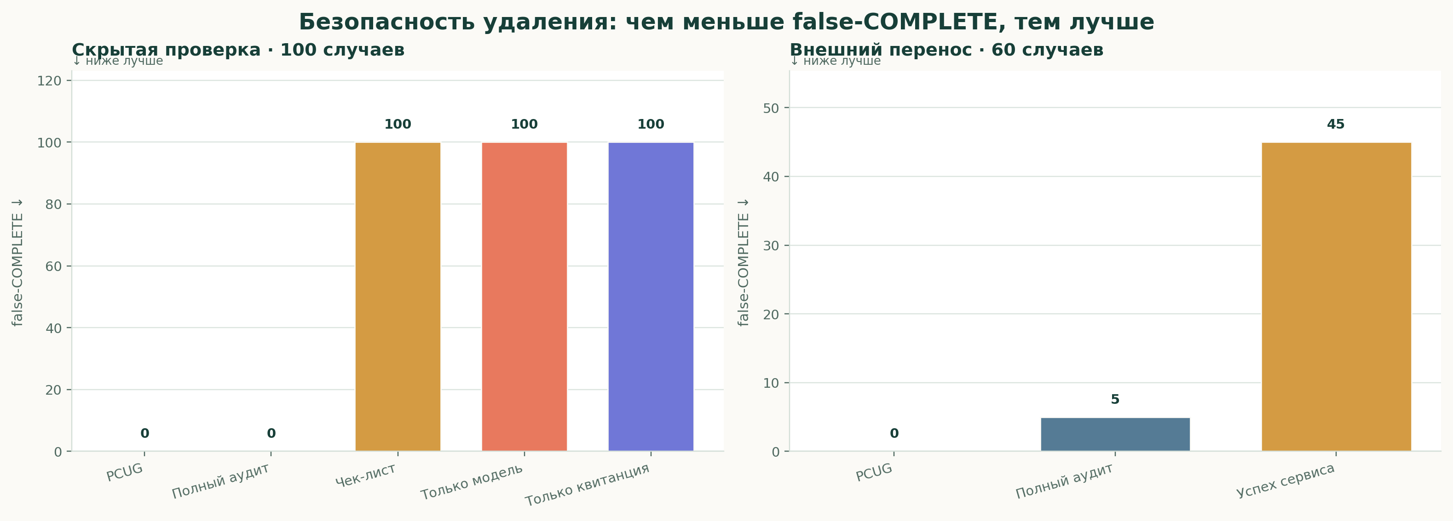
ERASEMAP / ДОКАЗАТЕЛЬСТВА
06
Сравнение 1 / ложное «ГОТОВО»
Безопасность: false-COMPLETE — система сказала «готово», хотя данные ещё можно восстановить. Ниже — лучше.
БЕЗОПАСНОСТЬ · НИЖЕ ЛУЧШЕ
0 / 60
открытый перенос
0 / 75
исходный протокол
20 / 20
повторная проверка
Ограниченный протокол;
не заявление о внедрении.
проверка удаления по доказательствам
РКНП · ISEF 2026
Notes:
Чётко назовите метрику: false COMPLETE, а не общая точность. Ноль — безопасный результат на ограниченном протоколе, не обещание промышленного внедрения.

Slide 7
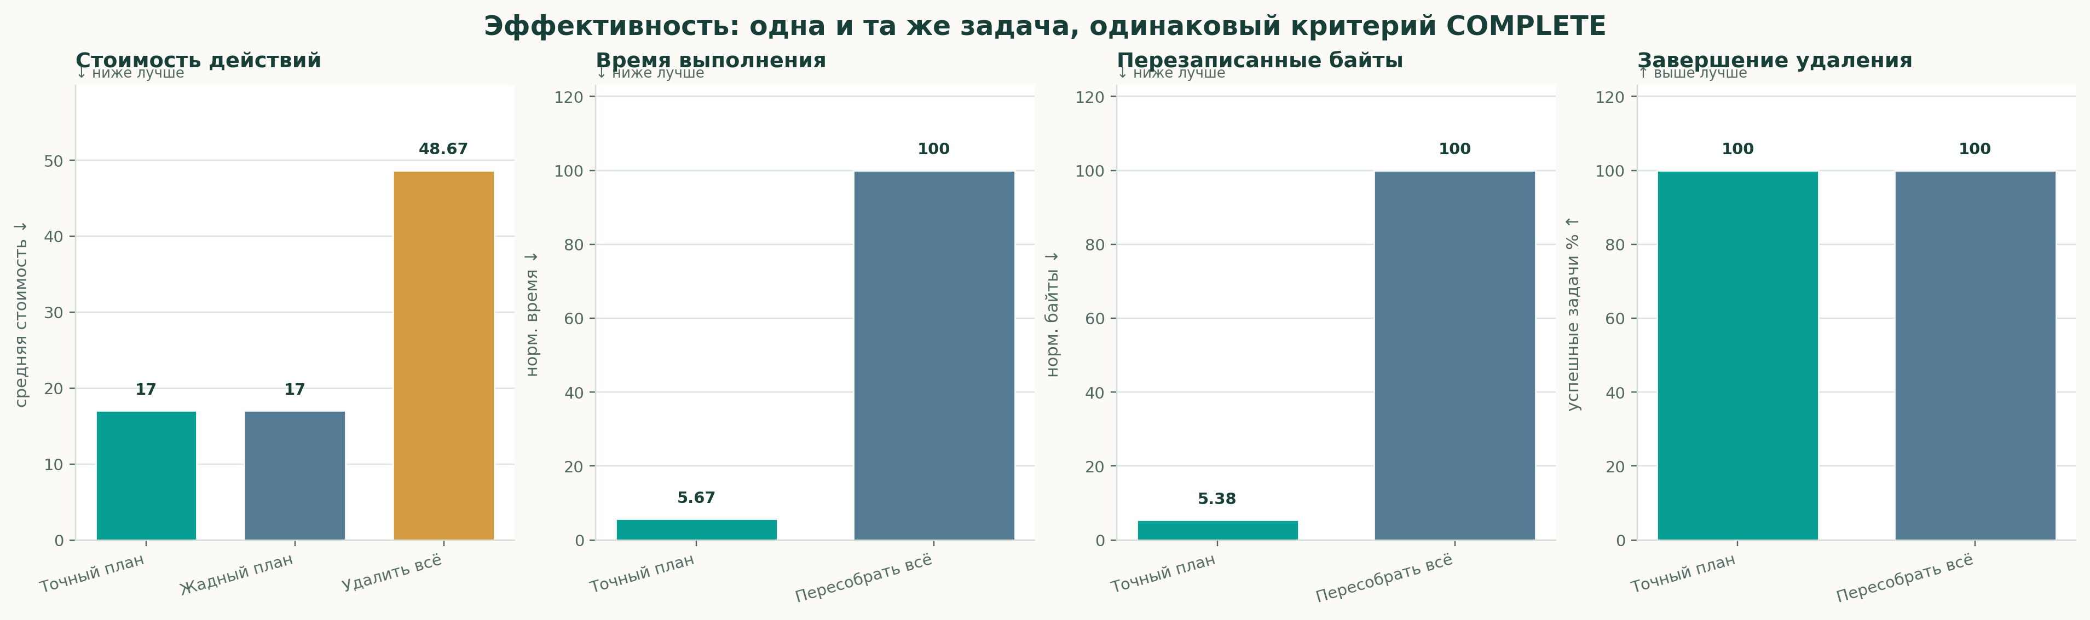
ERASEMAP / ДОКАЗАТЕЛЬСТВА
07
Сравнение 2 / эффективность
Одна задача удаления: стоимость действий, время, байты и успешное завершение. Ниже — лучше.
СТОИМОСТЬ · ВРЕМЯ · БАЙТЫ · НИЖЕ ЛУЧШЕ
17.64×
быстрее полной пересборки
−94.62%
перезаписанные байты
17
средняя стоимость
Сначала safety,
потом оптимизация.
проверка удаления по доказательствам
РКНП · ISEF 2026
Notes:
Сравнение показывает эффективность после прохождения safety gates. Это нормализованная bounded задача, поэтому не переносите цифры автоматически на production.

Slide 8
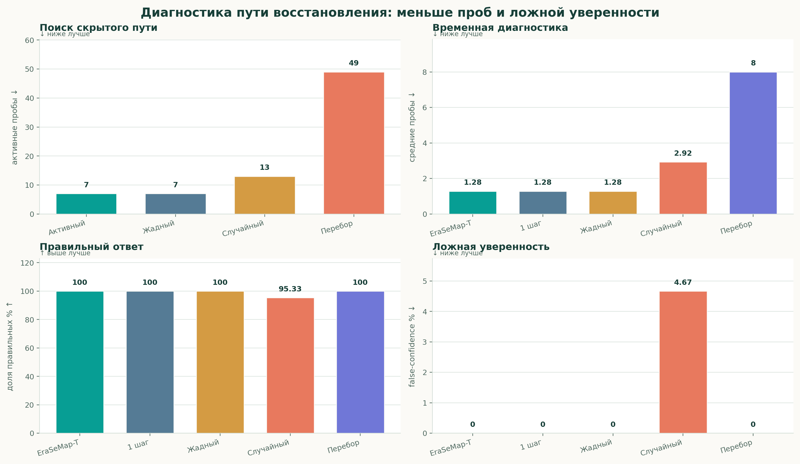
ERASEMAP / ДОКАЗАТЕЛЬСТВА
08
Сравнение 3 / поиск скрытого пути
Активная проба сокращает пространство гипотез после каждого ответа системы восстановления.
ПОИСК ПУТИ · НИЖЕ ЛУЧШЕ
Почему это важно
7
EraSeMap
13
случайный
49
полный перебор
50 / 50 новых семейств вне разработки
проверка удаления по доказательствам
РКНП · ISEF 2026
Notes:
Активная проба выбирает следующий тест так, чтобы разделить оставшиеся гипотезы. Результат family-held-out показывает переносимость на новые семейства топологий, но не production deployment.

Slide 9
ERASEMAP / ДОКАЗАТЕЛЬСТВА
09
Сравнение 4 / итог по критериям
Четыре независимых критерия — не единый сводный балл.
Где EraSeMap лучше
Где не заявляем
Безопасность
EraSeMap
0 / 100
чек-лист
100 / 100
ложное «ГОТОВО» ↓
Кандидат MUFAC не прошёл
порог полезности для
оставшихся пользователей.
Будущая регенерация
EraSeMap
30 / 30
снимок
0 / 30
найденные риски ↑
FAIL · полезность
Стоимость действий
EraSeMap
17
удалить всё
48.67
средняя стоимость ↓
Точная пересборка сохраняет
безопасность, но не ускоряет работу.
Время задачи
EraSeMap
5.67%
пересобрать всё
100%
норм. время ↓
Метрики взяты из отдельных
экспериментов с одним протоколом.
проверка удаления по доказательствам
РКНП · ISEF 2026
Notes:
Не скрывайте отрицательный model-unlearning результат. Сильная область проекта — evidence-led storage deletion; модельный канал доказывается отдельно. Подчеркните, что четыре строки не складываются в один рейтинг.

Slide 10
ERASEMAP / ТЕОРИЯ
10
Формула вердикта и три проверяемых условия
Короткая запись облегчает объяснение; мы проверяем совместную корректность условий.
COMPLETE ⇔ P ∧ D ∧ T
физическое
производное
временное
P
все пути закрыты
D
шаблоны + индексы
T
повтор не вернёт данные
3 072 / 3 072 формальных проверок прошли в proof harness проекта.
Это проверка соответствия протоколу, а не доказательство внедрения в production.
проверка удаления по доказательствам
РКНП · ISEF 2026
Notes:
Формула — удобная рамка для комиссии. Важно уточнить: formal checks подтверждают conformance протокола и composition property, но не заменяют внешний production pilot.

Slide 11
ERASEMAP / ОГРАНИЧЕНИЕ
11
Влияние на модель — отдельный канал
Model unlearning проверяется отдельно и не заменяет физическое удаление.
Что проверяем
Реальный результат
01
влияние / полезность для оставшихся
Кандидат MUFAC
FAIL · порог полезности
02
сравнение с точным переобучением
Точное переобучение
03
атака на приватность + порог качества
PASS · безопасно / без ускорения
Честная граница: приближённое переобучение не считается успешным без проверки полезности.
проверка удаления по доказательствам
РКНП · ISEF 2026
Notes:
Поясните термины: retained utility — полезность для оставшихся пользователей; exact fallback — безопасное переобучение. Отрицательный результат здесь усиливает научную честность.

Slide 12
ERASEMAP / ПОЗИЦИОНИРОВАНИЕ
12
Новизна — в составе доказательств
Не четыре разрозненных алгоритма, а одна процедура, закрывающая три риска.
Три отличительных объекта
Лестница доказательств
путь восстановления
ищем, где запись может появиться снова
→
пилот внедрения
временное закрытие
→
скрытая проверка
проверяем будущую регенерацию
✓
семейства вне разработки
сертификат удаления
✓
скрытая выборка
показываем границу неизвестности
✓
воспроизводимая лаборатория
Сейчас: сильная воспроизводимость и ограниченные внешние данные.
Следующий честный шаг — независимая скрытая проверка.
проверка удаления по доказательствам
РКНП · ISEF 2026
Notes:
Новизна формулируется как композиция: recovery-path discovery, temporal closure и сертификат с границей неизвестности. Отдельно покажите, какие доказательства уже есть, а какие ещё нужны.

Slide 13
13
ERASEMAP / CONCLUSION
Проверять путь,
а не обещание.
MAP
EraSeMap превращает удаление из одной команды
в проверяемый, устойчивый во времени вердикт.
PROVE
Следующий эксперимент: независимая скрытая проверка
SAFE
проверка удаления по доказательствам
РКНП · ISEF 2026
Notes:
Закройте одной фразой: EraSeMap проверяет путь, а не обещание. Если спросят о следующем шаге, называйте independent hidden challenge и production pilot.

